Slide 1
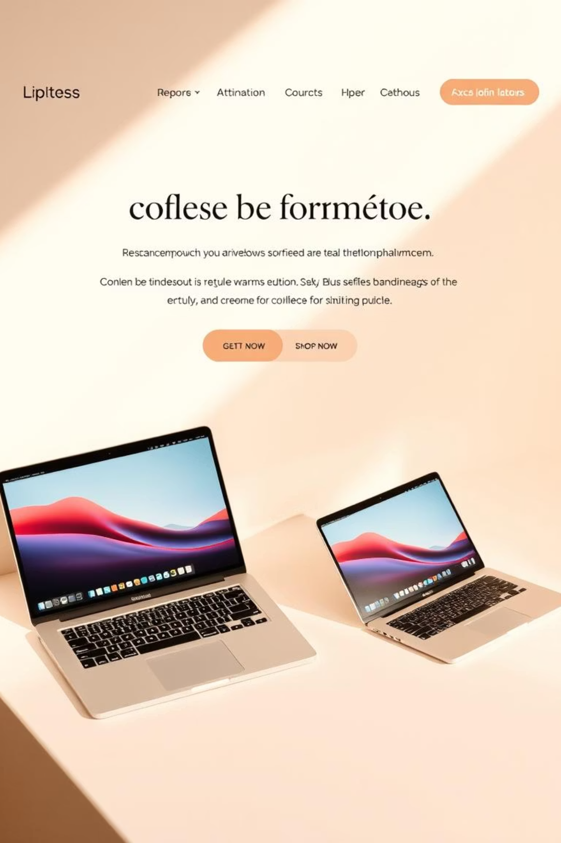
Xây Dựng Hệ Thống Bán Hàng Trực Tuyến Với Laravel Và NextJS
Họ Tên:
MSHV:

Slide 2
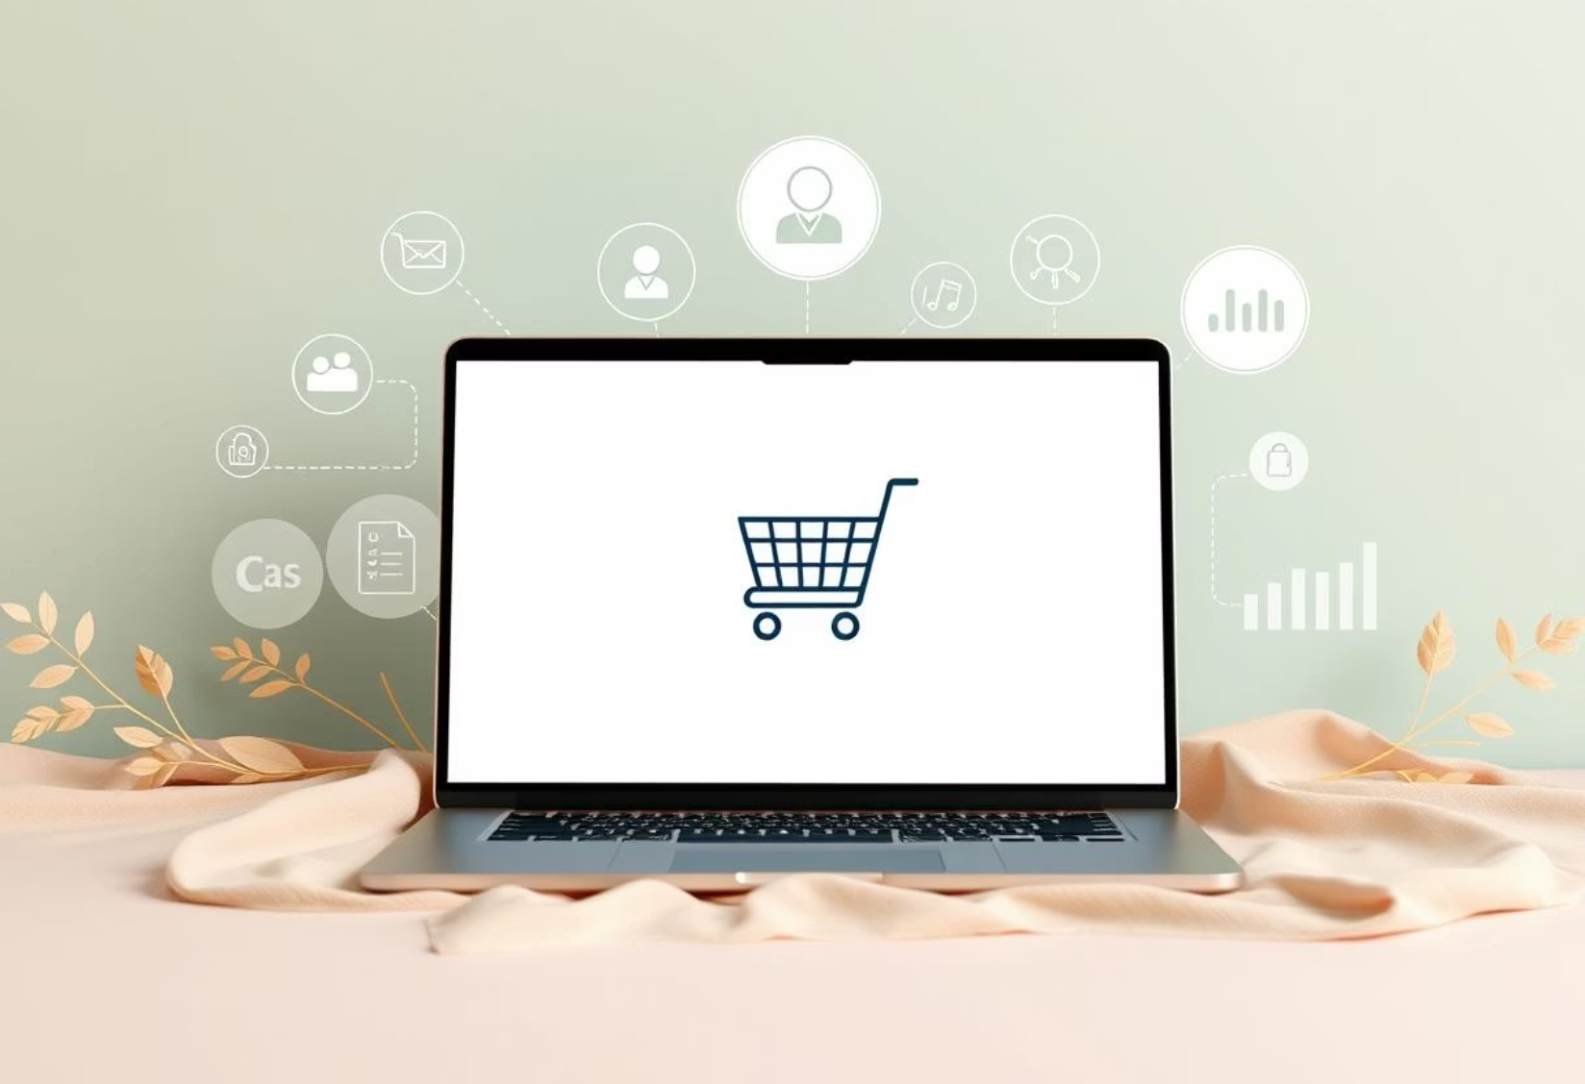
Tóm Tắt Đề Tài & Mục Tiêu
Đề tài tập trung xây dựng website thương mại điện tử chuyên bán laptop, bao gồm hệ thống dành cho người dùng (frontend) và quản trị viên (Admin). Hệ thống sử dụng Laravel cho phần backend và Next.js/React cho frontend, đảm bảo hiệu suất và trải nghiệm người dùng.
Các chức năng chính bao gồm quản lý sản phẩm, đơn hàng, đánh giá, thống kê doanh thu, quản lý người dùng và phân quyền. Mục tiêu là tạo ra một website hiện đại, dễ sử dụng, bảo mật cao và có khả năng mở rộng.

Slide 3
Lý Do Chọn Đề Tài & Phạm Vi
Lý do chọn đề tài
Mục tiêu của đề tài
Giới hạn và phạm vi
Nhu cầu mua sắm laptop trực tuyến ngày càng tăng cao, đòi hỏi một hệ thống quản lý hiện đại, dễ sử dụng và bảo mật tốt. Đề tài này nhằm đáp ứng nhu cầu đó.
Xây dựng website bán laptop với đầy đủ chức năng quản lý sản phẩm, đơn hàng, người dùng, đánh giá và thống kê, đảm bảo giao diện thân thiện, bảo mật và dễ mở rộng.
Đề tài tập trung vào quản lý sản phẩm, danh mục, đơn hàng, người dùng và đánh giá. Không triển khai thanh toán online thực tế hay tích hợp vận chuyển thực tế.

Slide 4




Công Nghệ Sử Dụng
Backend: Laravel (PHP) & MySQL
Xử lý logic nghiệp vụ, quản lý cơ sở dữ liệu và xây dựng API RESTful. Sử dụng Eloquent ORM, middleware, validation và xác thực JWT/Sanctum.
Frontend: Next.js (React)
Đảm bảo tối ưu SEO và tốc độ tải trang nhanh. Giao diện người dùng sử dụng React Context để quản lý trạng thái và React Toastify cho thông báo.
Trang Quản Trị: Next.js/React
Được xây dựng riêng biệt, kết nối API riêng cho admin, cho phép phân quyền rõ ràng giữa người dùng và quản trị viên, đảm bảo an toàn.

Slide 5
Chức Năng Chính Của Hệ Thống
Đăng ký/Đăng nhập & Phân quyền
Quản lý Sản phẩm & Đơn hàng
Hệ thống hỗ trợ đăng ký/đăng nhập người dùng với chức năng phân quyền rõ ràng giữa người dùng thường và quản trị viên.
Admin có thể thêm, sửa, xóa, sắp xếp sản phẩm. Người dùng có thể đặt hàng, theo dõi tiến độ và xem lịch sử mua hàng.
Đánh giá Sản phẩm & Thống kê
Giao diện & Bảo mật
Chỉ cho phép đánh giá sau khi đơn hàng đã giao thành công. Cung cấp biểu đồ, số liệu về doanh thu, số lượng đơn hàng, sản phẩm và người dùng.
Giao diện hiện đại, responsive, tối ưu trải nghiệm với các hiệu ứng popup, toast. Bảo mật xác thực bằng JWT hoặc Sanctum, chống tấn công CSRF.

Slide 6
Phân Tích Yêu Cầu Hệ Thống
Yêu cầu chức năng nghiệp vụ
Yêu cầu chức năng hệ thống
Quản lý sản phẩm, danh mục, tồn kho.
Giao diện thân thiện, responsive trên mọi thiết bị.
Quản lý đơn hàng: đặt, xác nhận, giao, hủy.
Bảo mật thông tin người dùng, xác thực qua token.
Quản lý người dùng: đăng ký, đăng nhập, phân quyền.
Phân quyền rõ ràng giữa user và admin.
Đánh giá sản phẩm sau khi giao hàng thành công.
API RESTful, dễ dàng mở rộng, tích hợp.
Thống kê doanh thu, số lượng đơn, sản phẩm, người dùng.
Hệ thống thông báo (popup/toast) cho các thao tác.
Quản lý thông tin cá nhân, lịch sử mua hàng.
Hỗ trợ upload ảnh sản phẩm, lưu trữ an toàn.

Slide 7
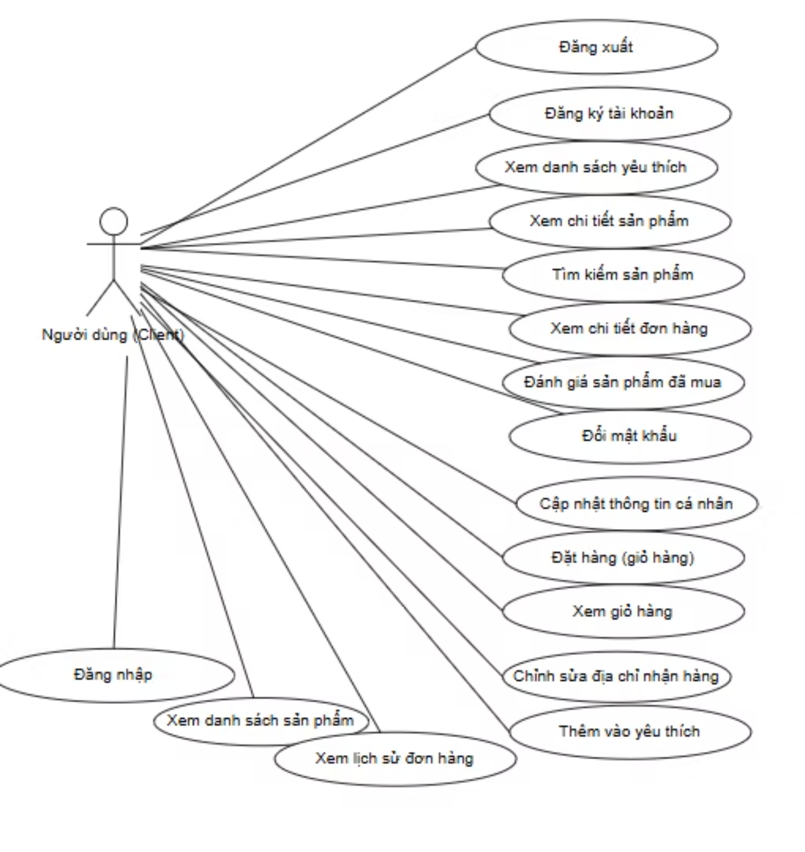
Phân Tích Use Case Diagram: Người Dùng
Mô tả chi tiết các tương tác và chức năng chính mà một người dùng thông thường có thể thực hiện khi sử dụng hệ thống bán hàng trực tuyến.
Các Chức Năng Chính của Người Dùng
Đăng ký & Đăng nhập: Tạo và quản lý tài khoản người dùng để truy cập các tính năng.
Duyệt & Tìm kiếm sản phẩm: Khám phá các danh mục, tìm kiếm sản phẩm cụ thể và xem thông tin chi tiết.
Quản lý Giỏ hàng: Thêm, xóa hoặc cập nhật số lượng sản phẩm trước khi thanh toán.
Đặt hàng: Hoàn tất giao dịch mua sắm, chọn phương thức thanh toán và địa chỉ giao hàng.
Xem lịch sử & Theo dõi đơn hàng: Theo dõi trạng thái đơn hàng hiện tại và xem lại các giao dịch đã hoàn tất.
Đánh giá sản phẩm: Gửi nhận xét và đánh giá về các sản phẩm đã mua.
Quản lý hồ sơ cá nhân: Cập nhật thông tin liên hệ và cài đặt tài khoản.

Slide 8
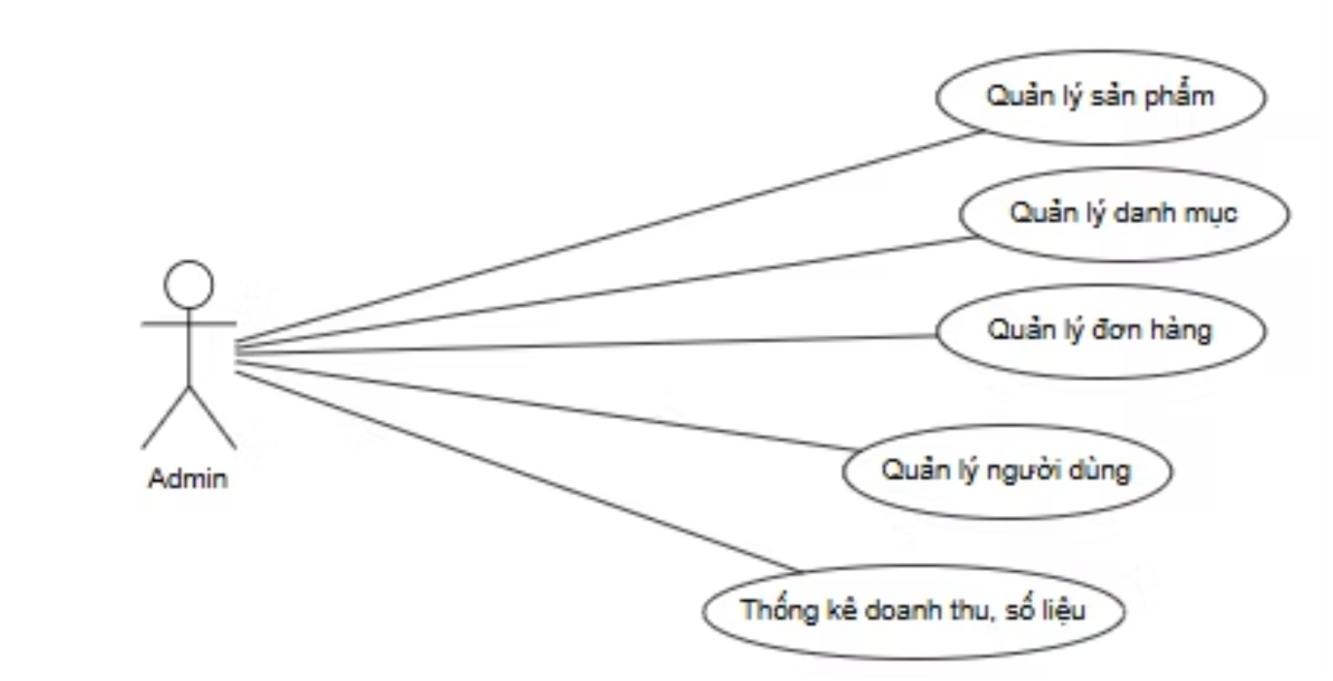
Biểu Đồ Use Case: Người quản trị
Biểu đồ này phác thảo các tương tác chính và chức năng mà người dùng có thể thực hiện trên hệ thống, từ đăng ký tài khoản đến hoàn tất giao dịch mua sắm.

Slide 9





Phân Tích Use Case Diagram: Người Dùng
Xem danh sách sản phẩm
Tìm kiếm sản phẩm
Người dùng chưa đăng nhập có thể duyệt sản phẩm, xem tên, giá, hình ảnh và đánh giá trung bình.
Cho phép người dùng tìm kiếm sản phẩm theo từ khóa, hiển thị kết quả hoặc thông báo nếu không tìm thấy.
Xem chi tiết sản phẩm
Thêm vào giỏ hàng & Đặt hàng
Người dùng có thể xem ảnh lớn, mô tả chi tiết, thông tin tồn kho của sản phẩm.
Người dùng đã đăng nhập có thể thêm sản phẩm vào giỏ hàng và tiến hành đặt hàng, chọn địa chỉ và phương thức thanh toán.

Slide 10
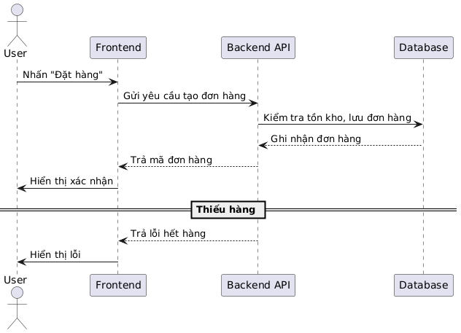

Slide 11
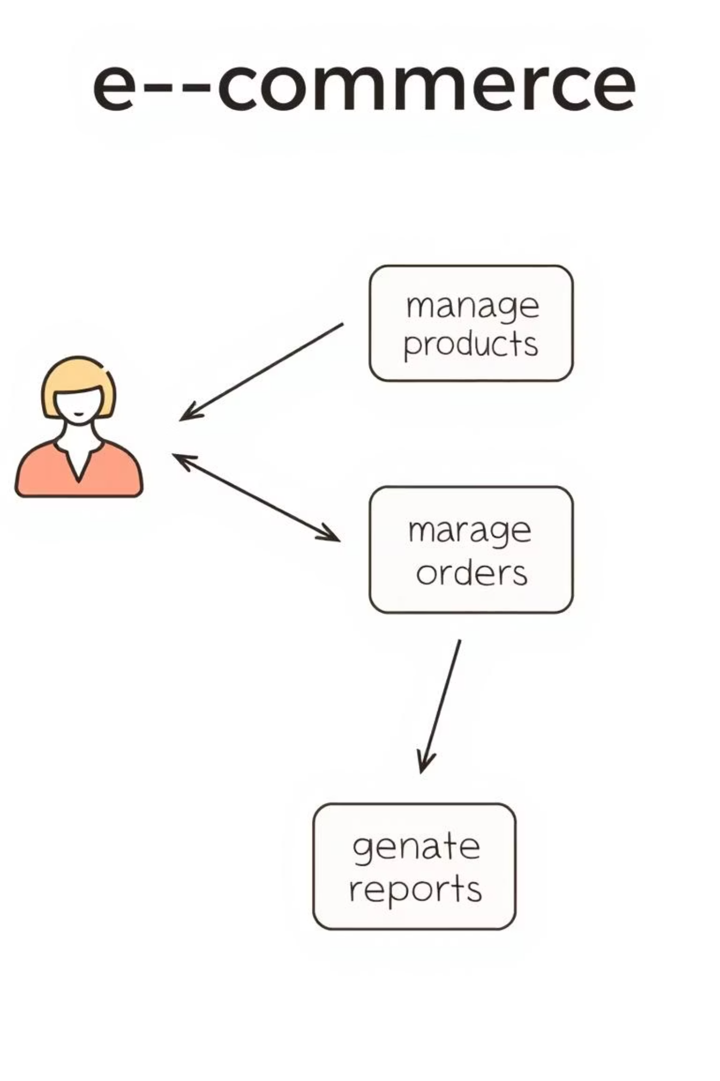
Phân Tích Use Case Diagram: Admin
Quản lý sản phẩm
Admin có thể thêm, sửa, xóa sản phẩm, đảm bảo thông tin sản phẩm luôn được cập nhật chính xác.
Quản lý đơn hàng
Admin có quyền xem, cập nhật trạng thái (chờ xử lý, đang giao, đã giao) hoặc hủy đơn hàng, giúp kiểm soát quy trình bán hàng.
Thống kê báo cáo
Cung cấp các báo cáo về doanh thu, số lượng đơn hàng, và top sản phẩm bán chạy, hỗ trợ admin đưa ra quyết định kinh doanh.

Slide 12
Kết Luận & Hướng Phát Triển
Kết quả đạt được
Hạn chế & Hướng phát triển
Website thương mại điện tử bán laptop đầy đủ chức năng.
Chưa tích hợp thanh toán trực tuyến thực tế.
Tích hợp Laravel (backend) và Next.js (frontend) hiệu quả.
Chưa hỗ trợ đa ngôn ngữ.
Giao diện hiện đại, thân thiện, responsive.
Tương lai: tích hợp cổng thanh toán, AI gợi ý sản phẩm, ứng dụng mobile.
Hệ thống bảo mật cao, có khả năng mở rộng tốt.

